Slide 1


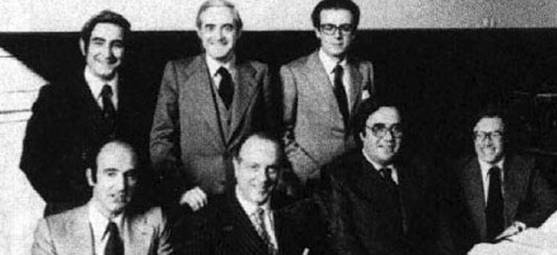

LA CONSTITUCION ESPAÑOLA
LA CONSTITUCION ESPAÑOLA
Los siete 'padres' de la Constitución española: Gregorio Peces Barba, Gabriel Cisneros, Jordi Solé Tura, Manuel Fraga, Miguel Herrero, José P. Perez Llorca y Miquel Roca

Slide 2
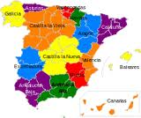
LAS PARTES DE LA CONSTITUCION ESPAÑOLA
LA CONSTITUCION ESPAÑOLA
Declaración de principios que indican y recogen los valores imperantes en la sociedad que la promulga. Títulos preliminar y I
PARTE DOGMATICA
Se diseña la estructura del Estado regulando los órganos básicos que ejercen los poderes estatales. Títulos II al X
PARTE ORGANICA

Slide 3
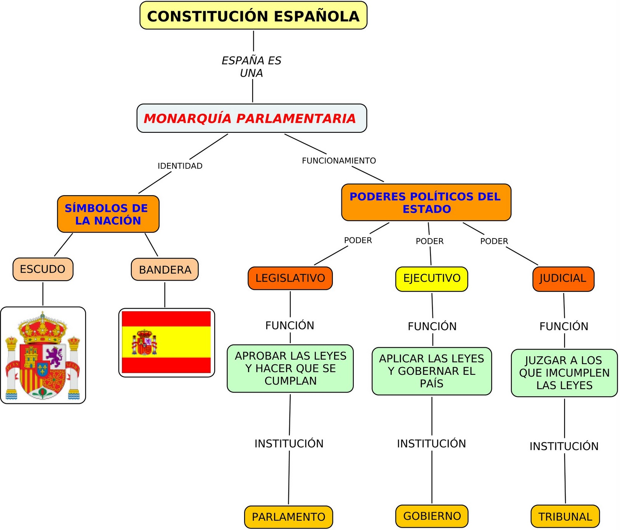
MAPA CONCEPTUAL DE LA CONSTITUCION

Slide 4
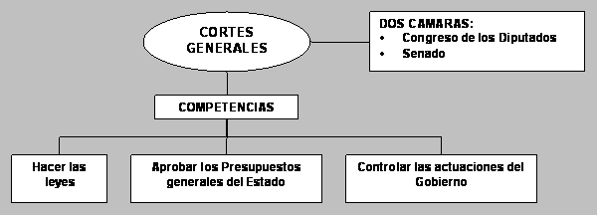
LAS CORTES GENERALES
EL PODER LEGISLATIVO
LAS CORTES GENERALES

Slide 5
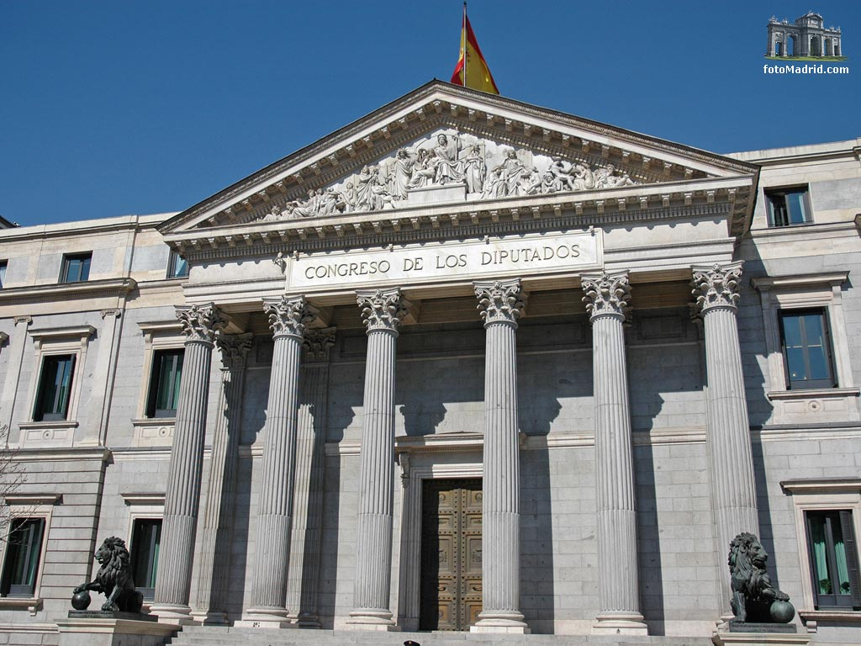
EL CONGRESO DE LOS DIPUTADOS I
EL PODER LEGISLATIVO
LAS CORTES GENERALES
Es la cámara baja.
La componen 350 diputados.
Es la cámara más importante.
EL CONGRESO DE LOS DIPUTADOS

Slide 6
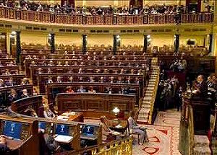
EL CONGRESO DE LOS DIPUTADOS II
El Congreso es el lugar en el que las personas elegidas por sufragio universal (libre, directo y secreto), toman decisiones, elaboran las leyes que han de regir nuestra convivencia y donde se forja la voluntad de la nación. El Congreso se compone de un mínimo de 300 y un máximo de 400 Diputados. La circunscripción electoral es la provincia. Las poblaciones de Ceuta y Melilla estarán representadas cada una de ellas por un Diputado. La ley distribuirá el número total de Diputados, asignando una representación mínima inicial a cada circunscripción y distribuyendo los demás en proporción a la población. La elección se verificará en cada circunscripción atendiendo a criterios de representación proporcional. El Congreso es elegido por cuatro años. La legislatura de los Diputados termina cuatro años después de su elección o el día de la disolución de la Cámara. Son electores y elegibles todos los españoles que estén en pleno uso de sus derechos políticos. La ley reconocerá y el Estado facilitará el ejercicio del derecho de sufragio a los españoles que se encuentren fuera del territorio de España. Las elecciones tendrán lugar entre los treinta días y sesenta días desde la terminación del mandato. El Congreso electo deberá ser convocado dentro de los veinticinco días siguientes a la celebración de las elecciones.
EL CONGRESO DE LOS DIPUTADOS

Slide 7
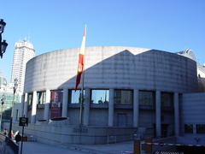
EL SENADO
EL SENADO
-Es la cámara alta.
-Es la cámara de representación territorial.
- La forman 265 senadores

Slide 8
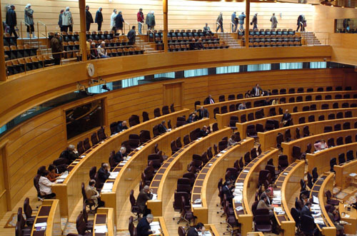
EL SENADO ii
SENADO
El Senado se compone de un número variable de senadores, elegidos por un sistema mixto:
Los senadores de elección directa son elegidos por sufragio universal, libre, igual, directo y secreto siguiendo el escrutinio mayoritario plurinominal a razón de 4 senadores por cada provincia (a excepción de las insulares), 3 por cada una las de islas de Gran Canaria, Mallorca y Tenerife, uno por cada una de las islas o agrupaciones de ellas de Ibiza-Formentera y Menorca en las Islas Baleares, Fuerteventura, La Gomera, El Hierro, Lanzarote (incluyendo a La Graciosa y las islas menores) y La Palma por las Islas Canarias y 2 senadores por cada una de las ciudades autónomas de Ceuta y Melilla.
Los senadores designados por las comunidades autónomas son elegidos por la asamblea legislativa de cada una a razón de un senador inicial y otro más por cada millón de habitantes de su respectivo territorio.
La elección de los senadores de este último grupo se verifica con arreglo a un criterio de representación mayoritaria atenuada, que prima a los partidos y coaliciones más votadas.

Slide 9
PROHIBICIONES DE LOS PARLAMENTARIOS
LA LEY IMPIDE SER DIPUTADOS O SENADORES
A los miembros del Tribunal Constitucional.
A los altos cargos de la Administración del Estado, con la excepción de los miembros del Gobierno -los miembros del gobierno pueden ser o no parlamentarios-.
Al Defensor del Pueblo.
A magistrados, jueces y fiscales en activo.
A militares y miembros de los cuerpos y fuerzas de seguridad del Estado en activo.
A los miembros de las juntas electorales
Ser diputado y senador simultáneamente.
Ser parlamentario autonómico y diputado en el Congreso simultáneamente -la ley no impide ser parlamentario autonómico y, a la vez, senador-.

Slide 10


ESTATUS DE LOS PARLAMENTARIOS
1. Los miembros del Parlamento representan a la nación, por lo tanto no están sujetos a mandato imperativo.
2. La inviolabilidad de opinión es una prerrogativa de los parlamentarios
ESTATUS DE LOS PARLAMENTARIOS
3. La inmunidad parlamentaria consiste en que los miembros del Parlamento no pueden ser procesados penalmente ni privados de su libertad sin previa autorización del Parlamento –o de la Cámara a la que pertenecen

Slide 11
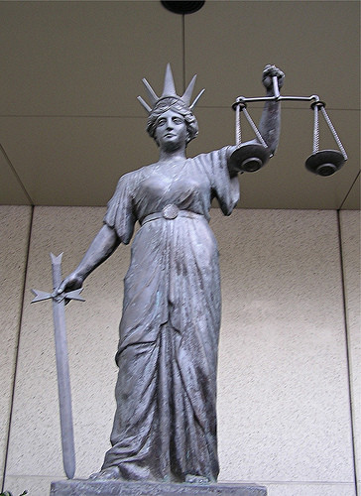
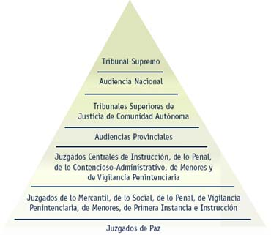
EL PODER JUDICIAL
EL PODER JUDICIAL
Es el encargado de juzgar y hacer ejecutar lo juzgado

Slide 12
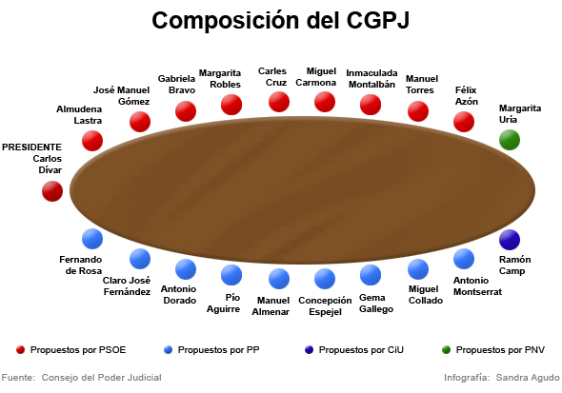

EL CONSEJO GENERAL DEL PODER JUDICIAL
EL CONSEJO GENERAL DEL PODER JUDICIAL
¿ Son independientes ?

